Slide 1
Webdesign
Quellen:
Herdt-Verlag: HTML5 Grundlagen der Erstellung von Webseiten (4.Ausgabe, 2017)

Slide 2
12 Layout in CSS

Slide 3
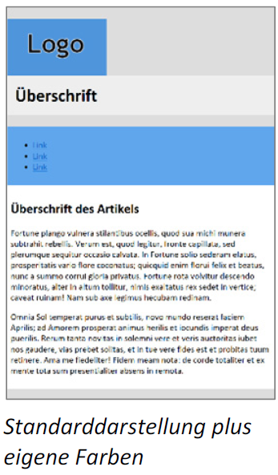
12.1 Zweispalter mit Kopfbereich
Das „mobile first“-Prinzip
Obwohl Sie Ihre Webseite wahrscheinlich an einem großen Monitor erstellen, sollten Sie nie vergessen, dass das (bald) nicht mehr die Standard-Darstellung für die meisten Ihrer Besucher ist.
Bevor Sie mit der Erstellung eines Layouts beginnen, hat Ihre Webseite schon eine Darstellung, die auf jedem Gerät funktioniert (schwarzer Text auf weißem Grund, der am Browserrand umbricht).

Slide 4
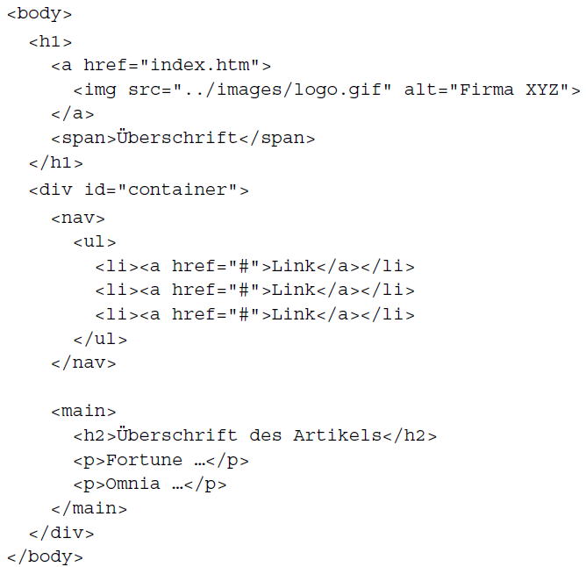
Rumpf des Zweispalters:
Die Überschrift enthält das Logo und einen Text in einem eigenen span-Element. So können diese getrennt voneinander formatiert und ausgerichtet werden.
Ein Container-Element gruppiert Navigation und Hauptbereich der Seite, so dass diese in diesem Container ausgerichtet werden können.
Navigation und Hauptbereich stehen zunächst untereinander. Dies ist das natürliche Verhalten von Blockelementen.

Slide 5
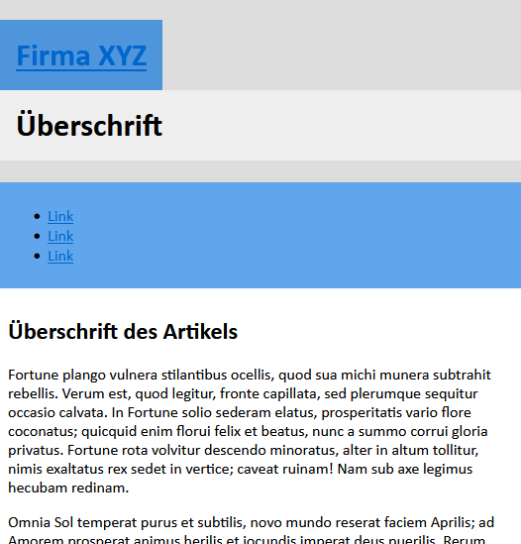
body {
font-family: Calibri, Helvetica,
Arial, Geneva, sans-serif;
background-color: #ddd;
margin: 1em auto;
}
h1>*, #container>* {
padding: 0.5em;
}
h1>a {
display: inline-block;
background-color: #4e95dc;
}
h1>span {
display: block;
background-color: #eee;
}
nav {
background-color: #5fa6ed;
}
main {
background-color: #fff;
}

Slide 6
body {
font-family: Calibri, Helvetica,
Arial, Geneva, sans-serif;
background-color: #ddd;
margin: 1em auto;
}
h1>*, #container>* {
padding: 0.5em;
}
h1>a {
display: inline-block;
background-color: #4e95dc;
}
h1>span {
display: block;
background-color: #eee;
}
nav {
background-color: #5fa6ed;
}
main {
background-color: #fff;
}
Die Angabe von margin: 1em auto; bewirkt, dass oben und unten ein Rand von 1em frei gelassen wird, rechts und links soll automatisch gleich viel Rand zugewiesen werden.
Die Angabe von padding: 0,5em;
bewirkt, dass alle Kinder von #container und h1 0,5 em Innenabstrand erhalten.
Link als Inline-Block darstellen (hier ohne Wirkung)
Hintergrundfarbe der Links
Span-Element als Block (wäre sonst inline)
Hintergrundfarbe der Überschrift
Hintergrundfarbe des Navigationsbereich
Hintergrundfarbe de Überschrift

Slide 7
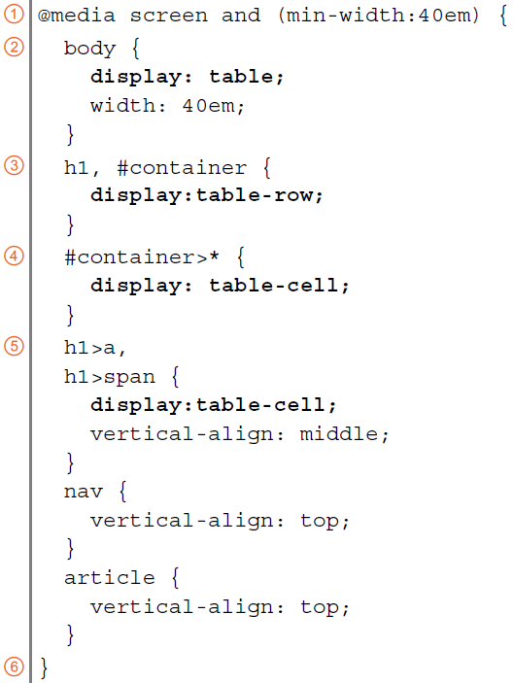
Mehrspaltiges Layout mit display:table
1: nur für große Bildschirme
2: Seite als Tabelle darstellen.
Breite 40em
3: Überschrift h1 und Container-div
jeweils als Tabellezeile darstellen.
4: nav und main im Container-div jeweils als Tabellezelle darstellen.
5: a und span in h1
jeweils als Tabellezelle darstellen.
senkrechte Ausrichtung zentriert
senkrechte Ausrichtung oben
6: @media-Regel schließen

Slide 8
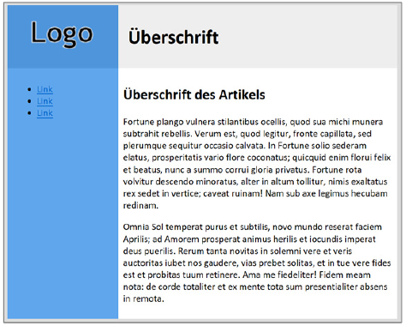

Slide 9
12.2 Flexbox – flexible, responsive Layouts ohne @media-Regel
Mit der @media-Regel muss ein fester Breakpoint bestimmt werden.
Bei Flexboxen wird für die jeweilige Breite eine Basis-Angabe angegeben. „Überflüssiger“ Platz wird vom Browser gleichmäßig auf alle Elemente einer Zeile aufgeteilt. Passen ein oder mehrere Elemente nicht in eine Zeile, werden diese umgebrochen und auch in dieser neuen Zeile wird überflüssiger Platz wieder gleichmäßig verteilt.

Slide 10
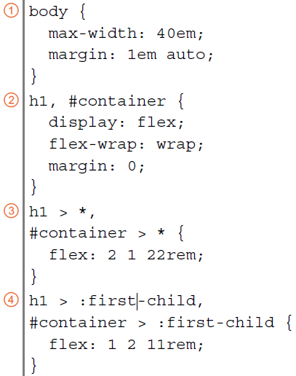
1: Breite 40em,
max-width erlaubt Schrumpfen des verfügbaren Platzes
2: h1 und container als Flexboxen
flexwrap: wrap erlaubt Umbrechen
margin:0 schließt Lücke zwischen h1 und div#container
3: Angaben für die weitere Spalten:
flex: 2 1 22rem
wachsen schrumpfen Basis
4: Angaben für die erste Spalte:
Basisbreite: 11rem (Hälfte der Folgespalten)
Wachsen im Verhältnis 1 zu 2 (falls Platz)

Slide 11
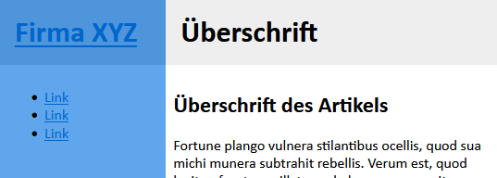
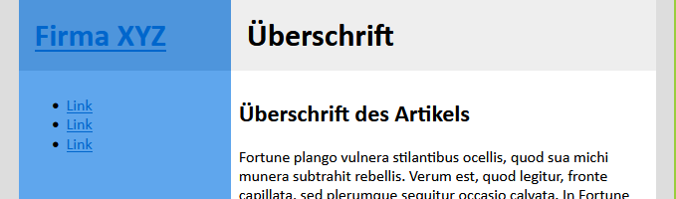
Die rechte Spalte wächst doppelt so schnell wie die linke.

Slide 12
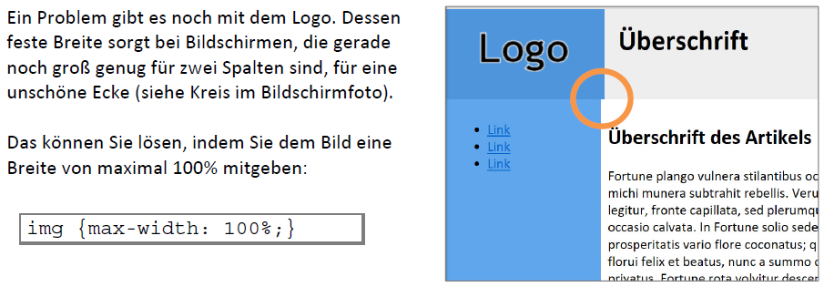

Slide 13
12.3 Vor- und Nachteile der beiden Layout-Methoden
Das Tabellenlayout eignet sich vor allem für einfache Layouts und ist besonders leicht zu erlernen. Tabellen-Layouts sind starr und sehen immer gleich aus – egal wie viele Spalten Sie anlegen: diese bleiben immer erhalten, egal wie breit ein Bildschirm ist.
Flexboxen sind dagegen sehr viel flexibler. Die Webseite wirkt wie für genau die gerade benutzte Seitenbreite gemacht – und das ohne Breakpoints.
Mit dem Einsatz von Flexboxen erstellen Sie Webseiten, die so flexibel sind, dass es egal ist, mit welchem Browser Besucher auf Ihre Webseite kommen. Ihre Webseite passt sich an.
Flexboxen benötigen eine neue Denkweise. Begriffe wie „oben“ und „unten“, „rechts“ und „links“ spielen keine Rolle mehr, da sich die Boxen je nach Bildschirmbreite über- oder untereinander anordnen.

Slide 14
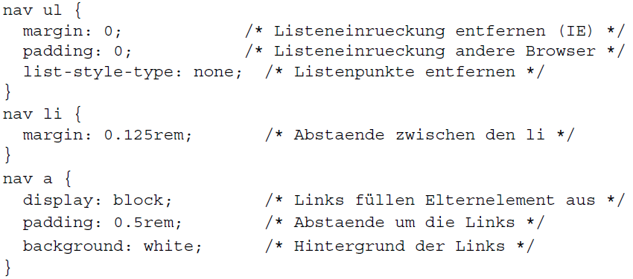
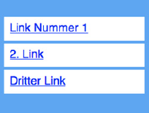
12.4 Eine responsive Navigation mit Flexbox umsetzen
Folgender Code sorgt zunächst dafür, dass die Navigationsliste wie ein Menü aussieht
Die Liste sieht nun aus wie ein
typisches Navigationsmenü

Slide 15
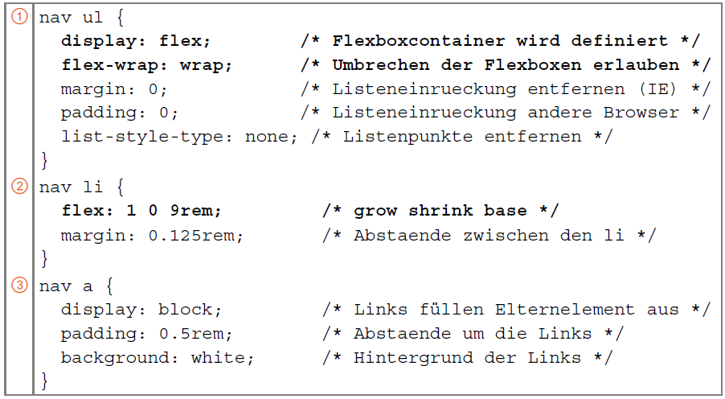
1: ul soll als Flexbox-Container
flex-wrap: wrap bei wenig Platz stehen die li untereinander.
2: flex: 1 0 9rem Listeneinträge dürfen wachsen aber nicht schrumpfen (0)
3: Der Rest bleibt wie gehabt.1:

Slide 16
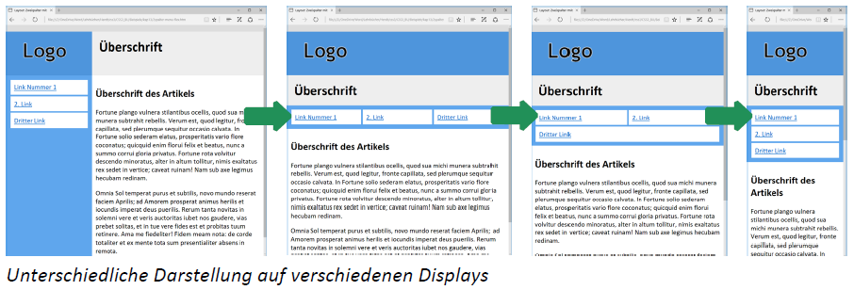

Slide 17
12.5 Benutzerfreundliche Menüs erstellen
 Halten Sie Menüs kurz– pro Ebene nicht mehr als sieben Einträge
 Vermeiden Sie Untermenüs. Wenn das nicht möglich ist, nicht mehr als 5 Menüpunkte pro Ebene dar. Eine zweite oder gar dritte Hierarchie-Ebene muss sich nicht in der Hauptnavigation befinden. Sie können dafür einen weiteren Navigationsblock zum Beispiel in der linken Seitenleiste anbieten.
 Machen Sie es wie die anderen. Eine Navigation befindet sich meistens direkt über oder unter dem Kopfbereich. Da wird sie gefunden und als solche erkannt.
 Erfüllen Sie die Erwartungen. Auf einer Webseite möchte man in aller Regel etwas erledigen: eine E-Mail schreiben, ein Formular ausfüllen, etwas herunterladen oder eine bestimmte Information finden. Dafür sind klare, deutliche Beschriftungen wichtig. Wenn man zum Beispiel auf einen Link „Kontakt“ klickt, möchte man gesammelt möglichst alle Kontaktmöglichkeiten auf einen Blick – von der Anfahrtsskizze über eine E-Mail-Adresse und Telefonnummer bis zur Postanschrift und tatsächlichen Adresse.
 Unterstützen Sie den Nutzer. Sicher bieten Sie auch Navigationsmöglichkeiten außerhalb des Menüs an. Klickbare Bereiche auf Ihrer Seite sollten sich als solche ausweisen. Beim Überfahren von Schaltflächen kann etwas passieren: Farben ändern sich, Bildchen werden eingeblendet, ein anderer Mauszeiger wird verwendet. Links werden sofort als solche erkannt, wenn sie unterstrichen sind. Wenn Sie die Unterstreichung entfernen, sollten Sie unbedingt eine ähnlich intuitive und deutliche Kennzeichnung hinzufügen.

Slide 18
Als kompakte Darstellung für Suche und Menü hat es sich durchgesetzt, diese zu verbergen und erst beim Antippen eines Buttons anzuzeigen. Das lässt sich mit reinem CSS realisieren:
Zuerst wird der Navigationsbereich ausgeblendet
nav {
border: 0; /* Rahmen entfernen */
clip: rect(0 0 0 0); /* Größe beschneiden auf 0 */
height: 1px; /* Größe begrenzen */
margin: -1px; /* um 1px aus dem sichtbaren
Bereich verschieben */
overflow: hidden; /* Größere Inhalte verbergen */
padding: 0; /* Innenabstand entfernen */
position: absolute; /* Oben links positionieren */
width: 1px; /* Größe begrenzen */
}

Slide 19
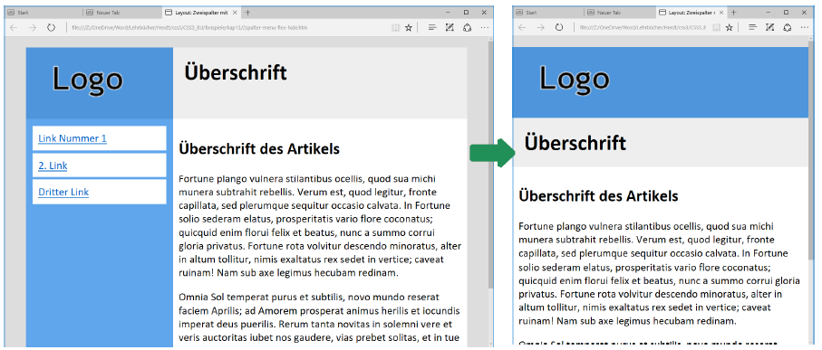
Nur bei kleinen Bildschirmen soll ausgeblendet werden:
@media screen and (max-width: 30rem) {
nav ul {
nav {
border: 0; /* Rahmen entfernen */
clip: rect(0 0 0 0); /* Größe beschneiden auf 0 */
height: 1px; /* Größe begrenzen */
margin: -1px; /* um 1px aus dem sichtbaren
Bereich verschieben */
overflow: hidden; /* Größere Inhalte verbergen */
padding: 0; /* Innenabstand entfernen */
position: absolute; /* Oben links positionieren */
width: 1px; /* Größe begrenzen */
}
}
}

Slide 20
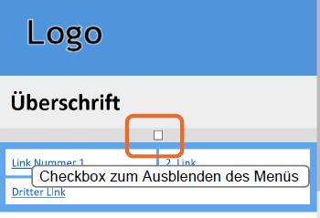
Das Menü soll gezielt ein- und ausblendbar sein.
Eine Technik, die Checkbox-Hack genannt wird, bietet sich hierfür an.
Hier werden zwei Selektoren miteinander kombiniert.
Die Pseudoklasse :checked fragt ab, ob eine Checkbox ausgewählt ist.
Mit ~ ul ist eine Liste gemeint, die der Checkbox folgt
(also ein später im Quelltext auftauchendes Geschwister).
Verwenden Sie dies statt nur ul, so wird die Navigation wieder auf Smartphones angezeigt, da sich vor der Liste keine (ausgewählte) Checkbox befindet.
Diese Checkbox fügen Sie im nächsten Schritt zur HTML-Datei hinzu:
<nav>
<input type="checkbox" checked>
<ul>
<li><a href="#">Link Nummer 1</a></li>
[…]

Slide 21
Damit der Benutzer weiß, dass er klicken muss um dass Menü einzublenden, erhält die Checkbox noch ein Label als Beschriftung.
<input type="checkbox" checked id="menu-switch">
<label for="menu-switch">Menü</label>
Beachten Sie, dass Sie der Checkbox eine ID hinzufügen müssen, um die Beschriftung dieser Checkbox mittels for-Attribut zuweisen zu können
Ein Klick auf die Beschriftung funktioniert genau wie ein Klick auf die Checkbox selber. Das heißt, Sie müssen die Checkbox nicht mehr anzeigen lassen und das Label gestalten
label {
border: 1px solid currentColor;
/* Rahmen in Schriftfarbe */
padding: 0 1em; /* Innenabstand */
color: #0004E8; /* Dunkelblaue Schriftfarbe */
background: #eee; /* Hellgrauer Hintergrund */
cursor: pointer; /* Mauszeiger als Hand */
}

Slide 22
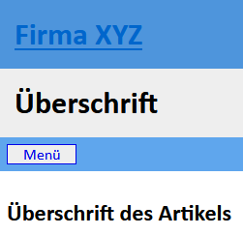
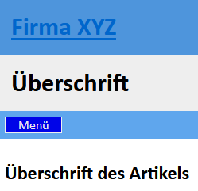
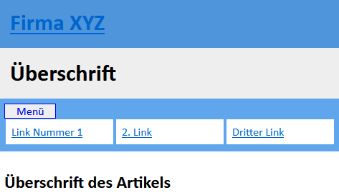
Damit der Benutzer weiß, dass er auf das Label klicken kann sollte es sich beim Überfahren mit der Maus ändern.
label:hover {
color: #eee;
background: #0004E8;
}
Ohne Maus
Vor dem Mausklick
Nach dem Mausklick

Slide 23
Erste Übung
1. Öffnen Sie die Datei 2Spalter.htm in einem Editor.
2. Passen Sie den Link zur CSS-Datei so an, dass die Datei twoColumns-flex.css verwendet wird.
3. Vergrößern und verkleinern Sie das Browserfenster und beobachten Sie das Verhalten der Flexboxen.

Slide 24
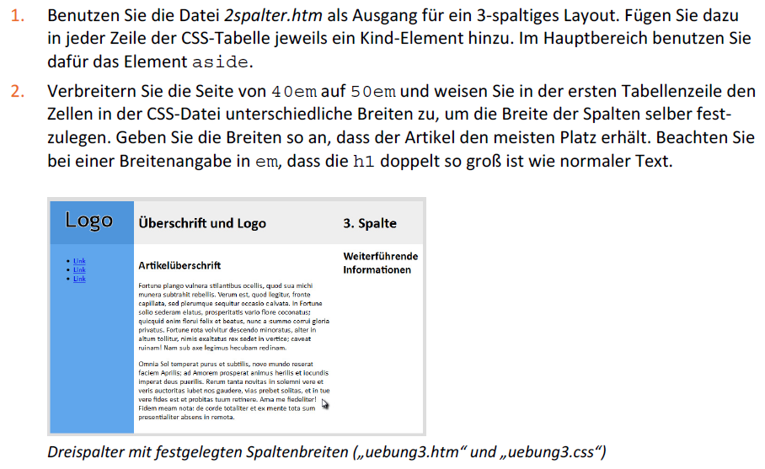
Zweite Übung

